Slide 1
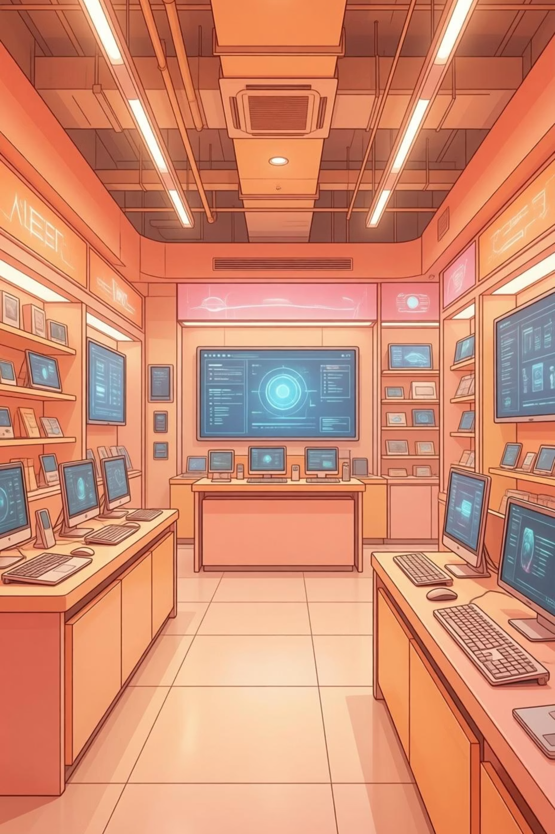
Présentation du Projet TechStore

Slide 2
Sommaire de la Présentation
01
02
03
Introduction
Analyse et Conception
Développement - Module 1 : Produits
Contexte et objectifs du projet TechStore.
Présentation du sujet, charte graphique et architecture technique.
Gestion, affichage, filtrage et formulaires des produits.
04
05
06
Développement - Module 2 : Catégories
Développement - Dashboard et API
Difficultés et Solutions
Défis rencontrés et approches adoptées.
CRUD des catégories et interconnexion des modules.
KPI, visualisation graphique et intégration API.
07
Conclusion

Slide 3
Introduction : Le Projet Web "TechStore"

Slide 4
Analyse et Conception du Projet TechStore
Présentation du Sujet : TechStore
Charte Graphique et Ergonomie
Architecture Technique (SPA)
Une structure unique index.html, où la navigation est simulée via JavaScript (masquage/affichage des sections). Les données sont stockées localement dans le localStorage du navigateur sous forme de JSON.
L'application offre une vue d'ensemble et des outils de gestion pour un administrateur de boutique, structurée autour de trois axes :
Une interface moderne pour une expérience utilisateur optimale :
Palette de Couleurs : Thème clair avec des accents violets pour une identité "Tech" et dynamique.
Gestion des Produits : Suivi détaillé du stock, prix et classification.
Navigation : Sidebar latérale fixe pour un accès instantané aux sections.
Gestion des Catégories : Organisation des rayons (ex: Ordinateurs, Smartphones).
Modales : Formulaires d'ajout/modification en superposition pour maintenir le contexte.
Tableau de Bord (Dashboard) : Visualisation statistique de l'état du magasin.

Slide 5


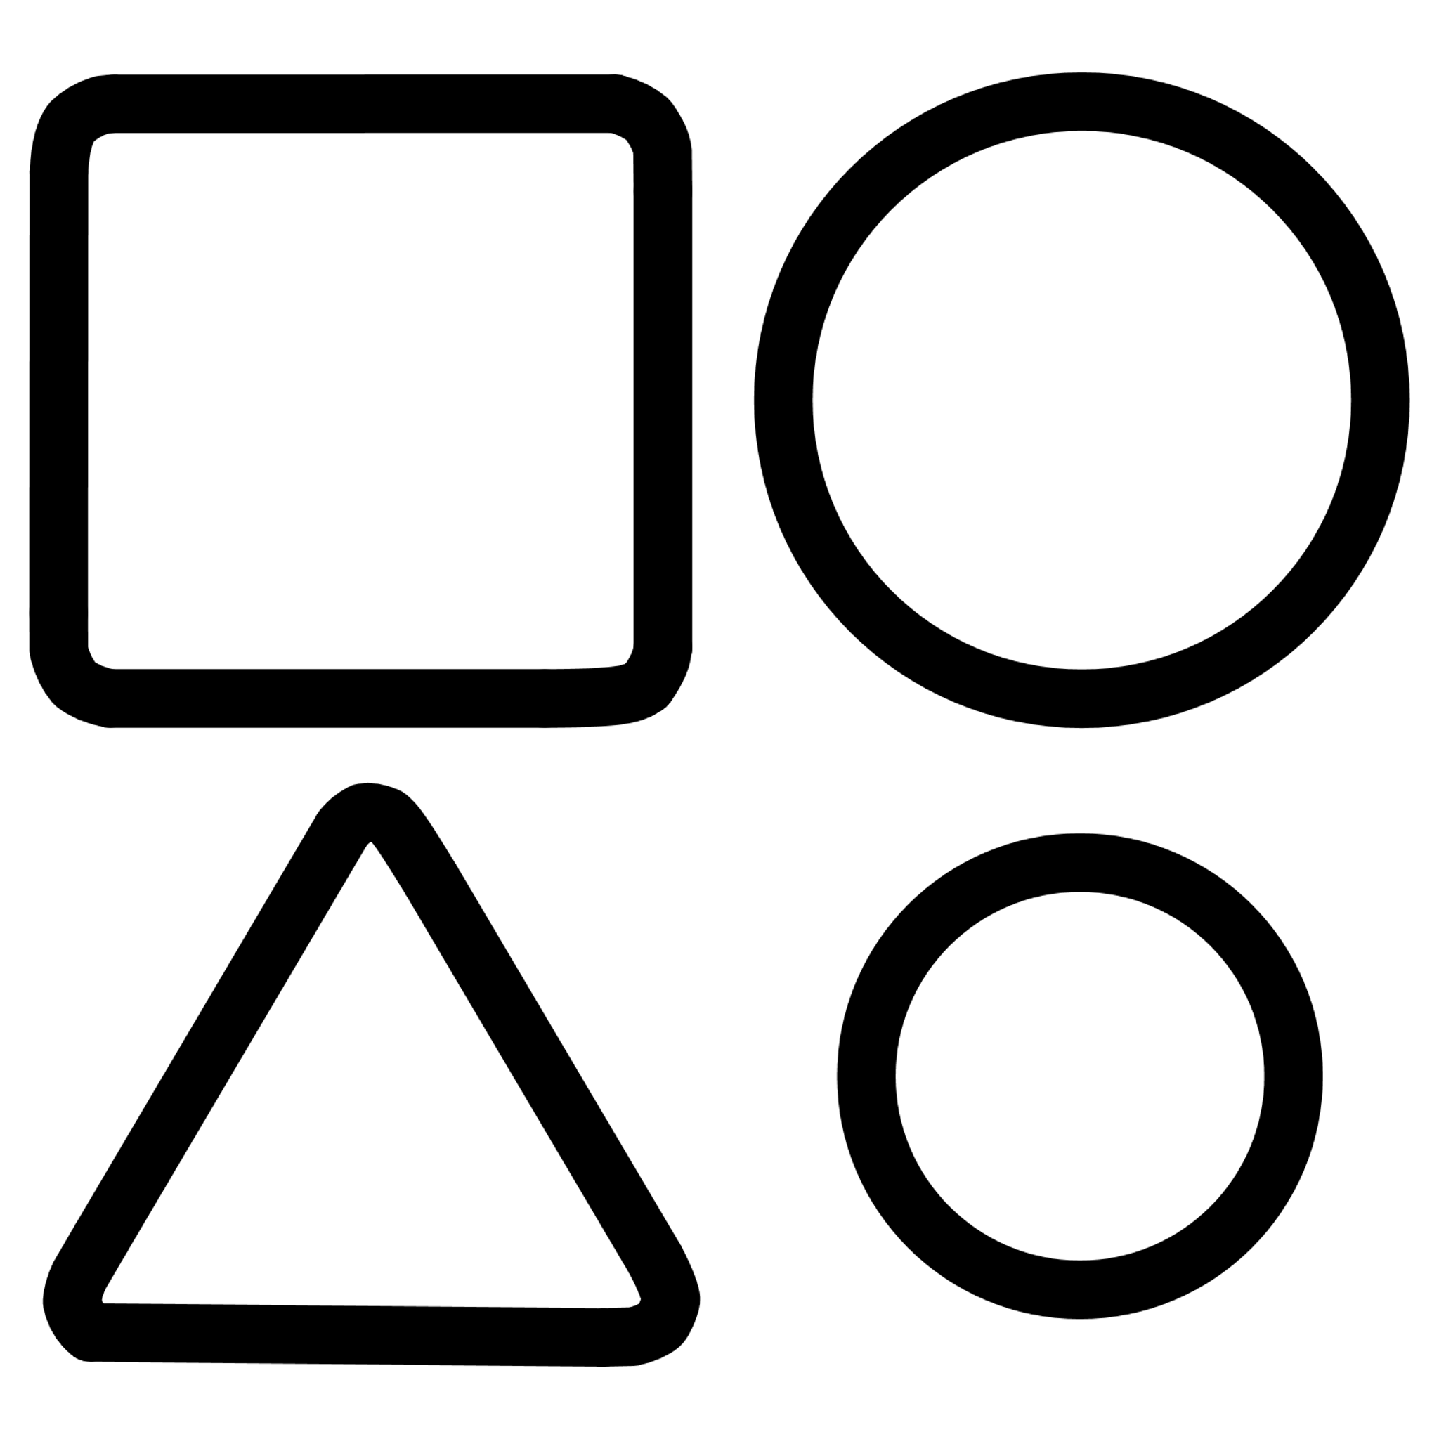
Développement - Module 1 : Gestion des Produits
Ce module, le cœur de l'application, permet de visualiser et manipuler l'inventaire des produits.
Affichage et Liste
Filtrage et Recherche
Formulaire Modal
Un tableau dynamique généré en JavaScript présente les produits avec Nom, Prix, Catégorie, Stock et actions (Modifier, Supprimer).
Barre de recherche en temps réel et filtre par catégorie pour une navigation fluide dans un large catalogue.
Ajout/modification via une fenêtre modale ergonomique, avec validation des champs avant sauvegarde dans le localStorage.

Slide 6
Développement - Module 2 : Gestion des Catégories
CRUD des Catégories
Interconnexion des Modules
Ce module simpliste mais essentiel permet de structurer l'inventaire en définissant des familles d'articles.
Un aspect technique crucial est la liaison entre les modules :
Ajout de nouvelles catégories via un bouton dédié.
Le menu déroulant "Catégorie" du Module 1 se met à jour automatiquement avec les catégories définies ici.
Suppression des catégories existantes (ex: "Ordinateurs", "Smartphones").
Une logique gère les produits orphelins ou empêche la suppression d'une catégorie utilisée, garantissant l'intégrité des données.
Le formulaire d'ajout est une modale simple demandant uniquement le nom.

Slide 7
Dashboard : Indicateurs Clés et Visualisation
La section Dashboard offre une vision synthétique et dynamique de l'activité du magasin.
2
37000
Total Produits
Valeur Stock (MAD)
Nombre d'articles uniques en stock.
Valorisation totale de l'inventaire

Slide 8
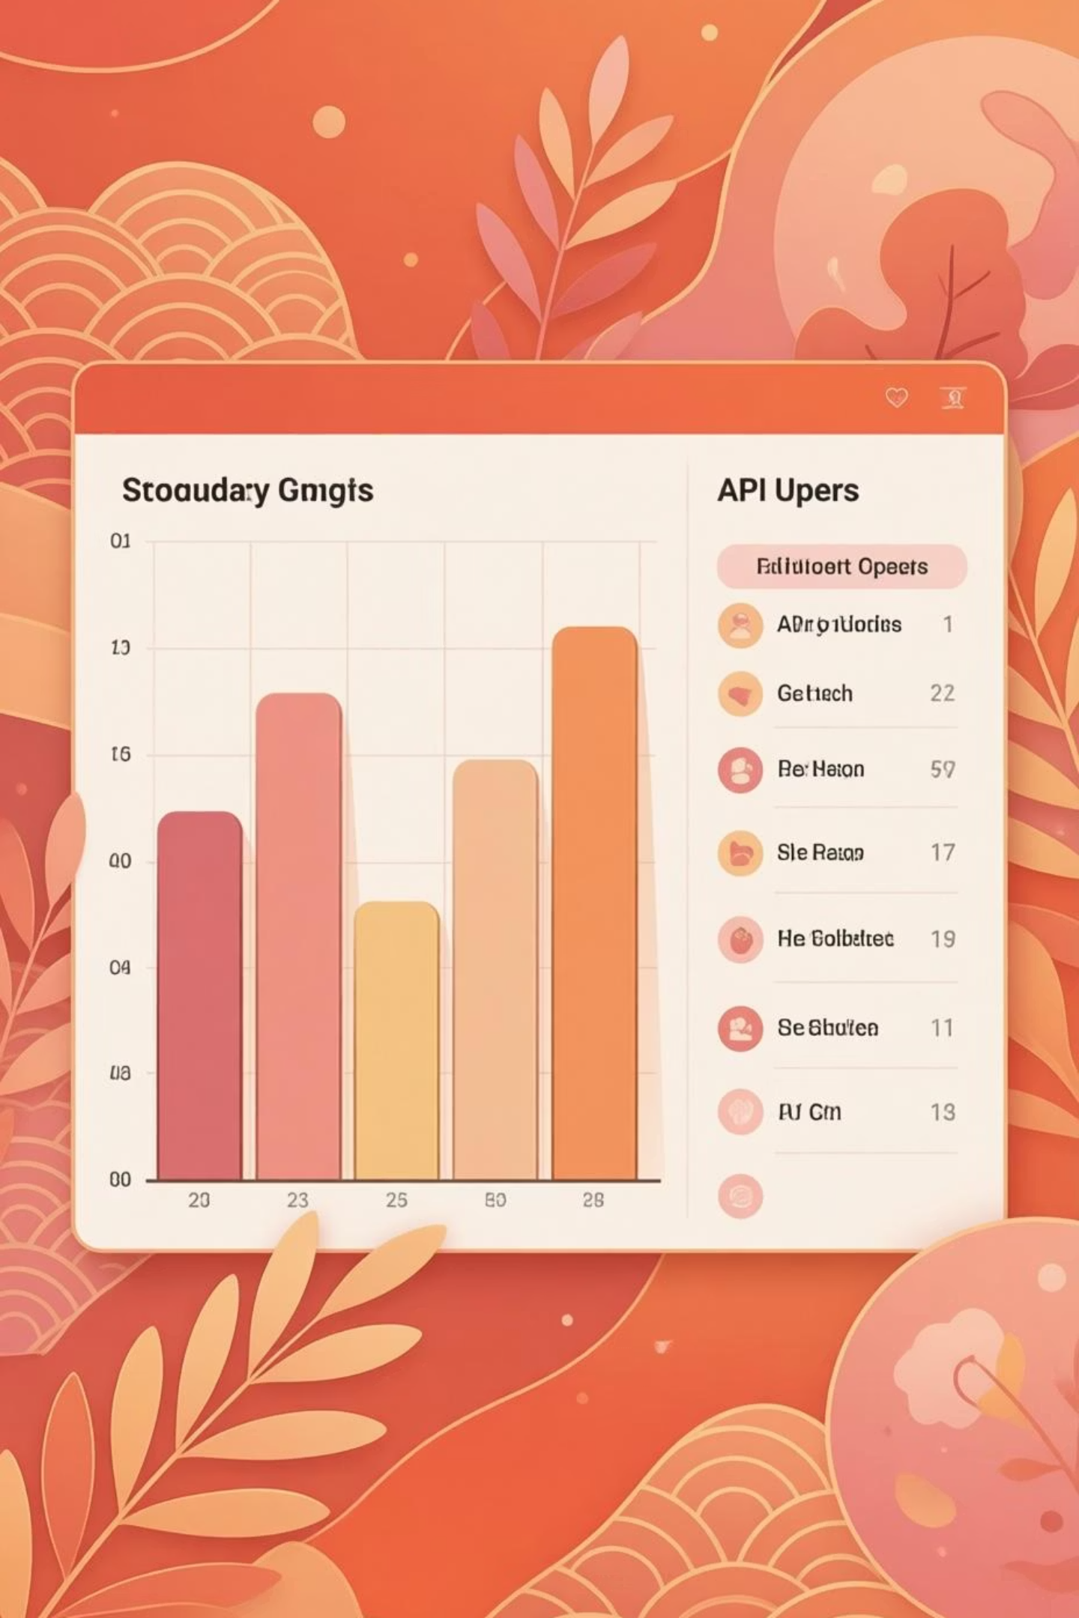
Dashboard : Graphiques et Intégration API
Visualisation Graphique (Chart.js)
Intégration de la librairie Chart.js pour un histogramme "Stock par Catégorie".
Axe X : Catégories (Ordinateurs, Smartphones).
Axe Y : Quantité cumulée de produits.
Reflète les données saisies en temps réel pour une vue instantanée du stock.
Intégration API (Gestion des Utilisateurs)
Pour la contrainte d'appel asynchrone, nous avons utilisé l'API publique JSONPlaceholder.
Simule une liste d'utilisateurs récents ou de clients fidèles.
Données récupérées via une Promesse JavaScript et affichées dynamiquement dans le DOM.

Slide 9


Difficultés Rencontrées et Solutions Apportées
Mise à Jour Dynamique du Graphique
Gestion des Modales en JS/CSS Pur
L'intégration de Chart.js a exigé une attention particulière pour la mise à jour des données. Nous avons encapsulé la création du graphique dans une fonction updateChart(), appelée à chaque modification de l'inventaire, pour assurer une synchronisation parfaite.
La création des fenêtres modales sans framework a nécessité une rigueur dans la gestion du DOM. Nous avons développé une logique précise pour l'ouverture, la fermeture (y compris par clic en dehors de la zone), et le pré-remplissage des champs lors de la modification, garantissant une ergonomie fluide.

Slide 10
Conclusion :
Le projet TechStore nous a permis de mettre en pratique l'ensemble des concepts fondamentaux du développement Web.
En partant d'une page blanche et sans utiliser de framework, nous avons construit une application fonctionnelle, persistante et connectée, démontrant notre maîtrise du HTML5, CSS3 et JavaScript.
L'application finale offre une gestion fluide d'un petit stock informatique, avec une interface cohérente et des indicateurs fiables.

